Slide 1
LARANGAN MELAKSANAKAN SESUATU WAKAF TANPA KEBENARAN MAIDAM BAGI MENGELAKKAN DIMANIPULASI OLEH PIHAK YANG TIDAK BERTANGGUNGJAWAB
Menurut Enakmen Wakaf (Terengganu) 2016, Seksyen 45
Mana-mana orang yang mengurus dan mentadbir wakaf am atau wakaf khas tanpa kebenaran bertulis daripada majlis (MAIDAM) adalah melakukan sesuatu kesalahan dan apabila disabitkan boleh dikenakan denda yang tidak melebihi lima ribu ringgit atau dihukum penjara selama tempoh tidak melebihi
tiga tahun atau kedua-duanya

Slide 2
Jabatan hal ehwal agama terengganu
KHUTBAH MULTIMEDIA
Siri: 11/2021
INSTITUSI
KEKELUARGAAN
PEMANGKIN
KOMUNITI BEBAS
DADAH
5 SYAABAN BERSAMAAN 19 MAC 2021
http://e-khutbah.terengganu.gov.my

Slide 3
PUJIAN KEPADA ALLAH SWT
الْحَمْدُ للهِ الْقَائِلِ: وَمِنْ ءآيٰتِهِ أَن خَلَقَ لَكُم مِّنْ أَنْفُسِكُمْ أَزْوٰجًا لِّتَسْكُنُوْا إِلَيْهَا
وَجَعَلَ بَيْنَكُم مَّوَدَّةً وَرَحْمَةً ۚ إِنَّ فِي ذٰلِكَ لَأَيٰتٍ لِّقَوْمٍ يَتَفَكَّرُوْنَ

Slide 4
Segala puji bagi Allah yang berfirman: ”Dan di antara tanda-tanda yang membuktikan kekuasaannya dan rahmatNya, bahawa Ia menciptakan untuk kamu (wahai kaum lelaki), isteri-isteri dari jenis kamu sendiri, supaya kamu bersenang hati dan hidup mesra dengannya, dan dijadikanNya di antara kamu (suami isteri) perasaan kasih sayang dan belas kasihan. Sesungguhnya yang demikian itu mengandungi keterangan-keterangan (yang menimbulkan kesedaran) bagi orang-orang yang berfikir.”

Slide 5
SYAHADAH
أَشْهَدُ أَنْ لَا إِلَهَ إِلَّا اللهُ وَحْدَهُ لَا شَرِيْكَ لَهُ، وَأَشْهَدُ أنَّ مُحَمَّدًا عَبْدُهُ_{و} وَرَسُوْلُهُ
Aku bersaksi bahawa tiada tuhan melainkan Allah yang Maha Esa, tiada sekutu bagi-Nya. Dan aku bersaksi bahawa (Nabi) Muhammad itu hamba dan utusan-Nya

Slide 6
SELAWAT
اَللَّهُمَّ صَلِّ وَسَلِّمْ عَلَى مُحَمَّدٍ وَ عَلَى اَلِهِ وَأَصْحَابِهِ وَمَنْ تَبِعَهُ إِلَى يَوْمِ الدِّيْن
Ya Allah, cucurilah rahmat dan kesejahteraan ke atas (Nabi) Muhammad (SAW) serta ke atas keluarga, para sahabat dan orang yang mengikuti Baginda (SAW) sehinggalah hari Kiamat

Slide 7
PESANAN TAKWA
اتَّقُوا اللَّهَ حَقَّ تُقَاتِهِ وَلا تَمُوْتُنَّ إِلَّا وَأَنْتُمْ مُسْلِمُونَ
Bertaqwalah kepada Allah dengan sebenar-benar taqwa dan janganlah kamu mati melainkan dalam keadaan Islam (tunduk dan patuh)

Slide 8
Tajuk Khutbah Hari Ini
INSTITUSI
KEKELUARGAAN
PEMANGKIN
KOMUNITI BEBAS
DADAH
5 SYAABAN BERSAMAAN 19 MAC 2021
http://e-khutbah.terengganu.gov.my

Slide 9
STATISTIK AGENSI ANTIDADAH
terdapat lebih 140 ribu penagih dadah direkodkan dan daripada jumlah tersebut hampir 80 peratus terdiri daripada bangsa Melayu dan beragama Islam

Slide 10
USAHA MEMBASMI DADAH
PERTAMA
Memperkukuhkan pegangan dan kepatuhan kepada perintah Allah dalam kehidupan keluarga,

Slide 11
KEDUA
Menjalinkan hubungan di antara ahli masyarakat. Sikap ambil kisah dan peduli terhadap masyarakat yang terlibat dengan permasalahan sosial perlu diperkukuhkan

Slide 12
SABDA RASULULLAH SAW
مَنْ رَأَى مِنْكُمْ مُنْكَرًا فَلْيُغَيِّرْهُ بِيَدِهِ فَإِنْ لَمْ يَسْتَطِعْ فَبِلِسَانِهِ فَإِنْ لَمْ يَسْتَطِعْ فَبِقَلْبِهِ وَذَلِكَ أَضْعَفُ الْإِيْمَانِ.

Slide 13
MAKSUDNYA
Sesiapa di kalangan kamu yang melihat kemungkaran hendaklah dia mengubahnya dengan tangan, sekiranya dia tidak mampu hendaklah mengubahnya dengan lidah, sekiranya tidak mampu hendaklah dia mengubah dengan hati dan mengubah dengan hati adalah selemah-lemah iman.

Slide 14
KETIGA
Ibu bapa hendaklah mengambil berat, ambil tahu dan sentiasa memerhati setiap gerakgeri, perubahan dan perkembangan anak-anak

Slide 15
SABDA RASULULLAH SAW
مُرُوا أَوْلاَدَكُمْ بِالصَّلاَةِ وَهُمْ أَبْنَاءُ سَبْعِ سِنِينَ وَاضْرِبُوهُمْ عَلَيْهَا وَهُمْ أَبْنَاءُ عَشْرِ سِنِينَ، وَفَرِّقُوا بَيْنَهُمْ فِي الْمَضَاجِعِ.

Slide 16
MAKSUDNYA
Perintahlah anak-anak kamu supaya mendirikan sembahyang ketika berusia tujuh tahun dan pukullah mereka kerana meninggalkan sembahyang ketika berumur sepuluh tahun dan asingkanlah tempat tidur di antara mereka (lelaki dan perempuan).

Slide 17
KESIMPULAN KHUTBAH
Akidah yang mantap serta kehidupan beragama adalah tunjang keharmonian sesebuah keluarga
Institusi kekeluargaan yang harmoni akan menghindarkan masyarakat daripada terjebak ke dalam gejala yang tidak sihat seperti penagihan dadah.

Slide 18
KESIMPULAN KHUTBAH
Setiap individu perlu berperanan di dalam menyelesaikan permasalahan ini demi melahirkan masyarakat yang harmoni.
Sama-sama berdoa dan bermunajat agar masyarakat sentiasa terpelihara dan dilindungi oleh Allah daripada segala keburukan.

Slide 19
أعوذ بالله من الشيطان الرجيم
وَالَّذِينَ يَقُولُونَ رَبَّنَا هَبْ لَنَا مِنْ أَزْوَاجِنَا وَذُرِّيَّاتِنَا قُرَّةَ أَعْيُنٍ وَاجْعَلْنَا لِلْمُتَّقِينَ إِمَامًا

Slide 20
MAKSUDNYA
Dan juga mereka yang berdoa dengan berkata: Wahai Tuhan kami, berilah kami beroleh dari isteri-isteri dan zuriat keturunan kami perkara-perkara yang menyukakan hati melihatnya, dan jadikanlah kami imam ikutan bagi orang yang (mahu) bertaqwa

Slide 21
أَقُوْلُ قَوْلِيْ هَذَا
وَأَسْتَغْفِرُ اللهَ الْعَظِيْمَ لِيْ وَلَكُمْ
وَلِسَائِرِ الْمُسْلِمِيْنَ وَالْمُسْلِمَاتِ
وَالْمُؤْمِنِيْنَ وَالْمُؤْمِنَاتِ،
فَاسْتَغْفِرُوْهُ،
إِنَّهُ هُوَ الْغَفُوْرُ الرَّحِيْمُ

Slide 22
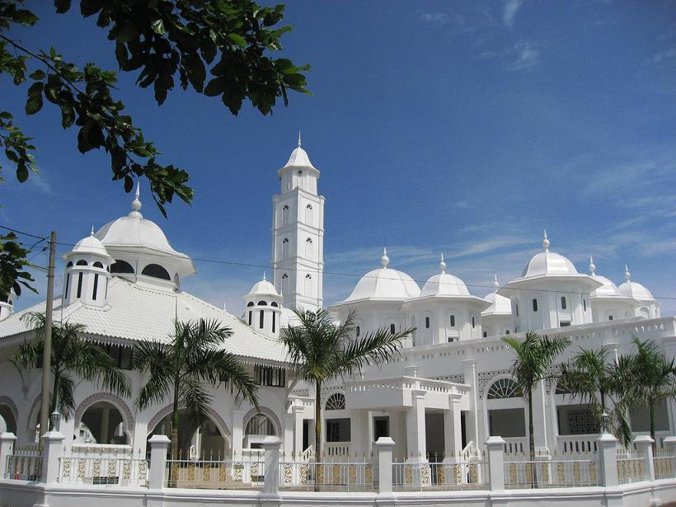

Slide 23
PUJIAN KEPADA ALLAH SWT
الْحَمْدُ لِلَّهِ الَّذِيْ أَرْسَلَ رَسُوْلَهُ بِالْهُدَى وَدِيْنِ الْحَقِّ لِيُظْهِرَهُ عَلَى الدِّيْنِ كُلِّهِ وَلَوْ كَرِهَ الْمُشْرِكُوْن
Segala puji bagi Allah yang telah mengutus RasulNya (Muhammad s.a.w) dengan membawa hidayah petunjuk dan agama yang benar (agama Islam), supaya Ia memenangkannya dan meninggikannya atas segala agama yang lain, walaupun orang-orang musyrik tidak menyukainya.

Slide 24
SYAHADAH
وَأَشْهَدُ أَنْ لاَ إِلَهَ إِلاَّ اللهُ
وَحْدَهُ^{و} لاَ شَرِيْكَ لَهُ،
وَأَشْهَدُ أَنَّ مُحَمَّدًا عَبْدُهُ^{و} وَرَسُوْلُهُ
Dan aku bersaksi bahawa tiada tuhan melainkan Allah yang Maha Esa, tiada sekutu bagi-Nya. Dan aku bersaksi bahawa (Nabi) Muhammad itu hamba dan utusan-Nya

Slide 25
SELAWAT
اللَّهُمَّ صَلِّ وَسَلِّمْ عَلَى سَيِّدِنَا مُحَمَّدٍ وَعَلَى آلِهِ وَصَحْبِهِ أَجْمَعِيْنَ
Ya Allah, cucurilah rahmat dan kesejahteraan ke atas penghulu kami (Nabi) Muhammad (SAW) serta ke atas keluarganya dan seluruh para sahabatnya

Slide 26
PESANAN TAKWA
اتَّقُوْا اللهَ،
وَكُونُوا مَعَ الصَّادِقِينَ
Bertaqwalah kamu kepada Allah, dan hendaklah kamu bersama-sama orang-orang yang benar.

Slide 27
Diantara kesempurnaan solat adalah dengan menjaga dan meluruskan saf dalam solat berjemaah.
Rasulullah SAW bersabda:
سَوُّوْا صُفُوْفَكُمْ، فَإِنَّ تَسْوِيَةَ الصُّفُوْفِ مِنْ تَمَامِ الصَّلَاةِ
“Luruskanlah saf-saf kamu, kerana sesungguhnya meluruskan saf itu termasuk kesempurnaan solat”.

Slide 28
Pastikan:
berada dalam satu garisan lurus dengan menyamakan kedudukan tumit jemaah kiri dan kanan.

Slide 29
Seruan
Memperbanyakkan ucapan selawat dan salam ke atas junjungan mulia Rasulullah SAW
“Sesungguhnya Allah Taala dan para malaikat-Nya sentiasa berselawat ke atas Nabi (Muhammad SAW). Wahai orang-orang yang beriman! Berselawatlah kamu ke atasnya serta ucapkanlah salam sejahtera dengan penghormatan keatasnya dengan sepenuhnya”v

Slide 31
اللَّهُمَّ اغفِر لِلمُؤمِنِينَ وَالمُؤمِنَاتِ، وَالمُسلِمِينَ وَالمُسلِمَاتِ، الأَحيَاءِ مِنهُم وَالأَموَات، إِنَّكَ سَمِيعٌ قَرِيبٌ مُّجِيبُ الدَّعَوَاتِ
Ya Allah, ampunkanlah dosa golongan
Muslimin dan Muslimat, Mukminin dan Mukminat, sama ada yang masih hidup atau yang telah meninggal dunia. Sesungguhnya Engkau Maha Mendengar dan Maha Memakbulkan segala permintaan.

Slide 32
اللَّهُمَّ ادْفَعْ عَنَّا الْبَلاءَ وَالْوَبَاءَ وَالْفَحْشَاءَ مَا لا يَصْرِفُهُ غَيْرُكَ. اللَّهُمَّ إِنَّا نَعُوذُ بِكَ مِنَ البَرَصِ وَالْجُنُونِ وَالْجُذَامِ
وَمِن سَيِّئِ الأَسْقَامِ. اللَّهُمَّ اشْفِ مَرْضَانَا وَارْحَمْ مَّوْتَانَا،
وَالْطُفْ بِنَا فِيمَا نَزَلَ بِنَا.

Slide 35
رَبَّنَا آتِنَا فِي الدُّنيَا حَسَنَةً وَّفِي الآخِرَةِ حَسَنَةً وَّقِنَا عَذَابَ النَّارِ. وَصَلَّى اللهُ عَلَى سَيِّدِنَا مُحَمَّدٍ وَّعَلَى آلِهِ وَصَحبِهِ وَسَلَّمَ. وَالحَمدُ للهِ رَبِّ العَالَمِينَ.
Ya Allah… Kurniakanlah kepada kami kebaikan di dunia dan kebaikan di akhirat serta hindarilah kami dari seksaan neraka.

Slide 37
LARANGAN MELAKSANAKAN SESUATU WAKAF TANPA KEBENARAN MAIDAM BAGI MENGELAKKAN DIMANIPULASI OLEH PIHAK YANG TIDAK BERTANGGUNGJAWAB
Menurut Enakmen Wakaf (Terengganu) 2016, Seksyen 45
Mana-mana orang yang mengurus dan mentadbir wakaf am atau wakaf khas tanpa kebenaran bertulis daripada majlis (MAIDAM) adalah melakukan sesuatu kesalahan dan apabila disabitkan boleh dikenakan denda yang tidak melebihi lima ribu ringgit atau dihukum penjara selama tempoh tidak melebihi
tiga tahun atau kedua-duanya

